Slide 1
Η Ομηρική Εποχή: Θεμέλια του Ελληνικού Πολιτισμού
Η ομηρική εποχή (1100-750 π.Χ.) αποτέλεσε μια κρίσιμη περίοδο για τη διαμόρφωση του ελληνικού πολιτισμού. Μετά την κατάρρευση του μυκηναϊκού κόσμου, τα ελληνικά φύλα πέρασαν μια μεταβατική περίοδο αναστατώσεων και μετακινήσεων, που οδήγησε τελικά στην απόκτηση μόνιμων εγκαταστάσεων στις δύο πλευρές του Αιγαίου. Αυτή η εποχή έθεσε τα θεμέλια για την ανάπτυξη της ελληνικής κοινωνίας, οικονομίας και πολιτισμού.
by Elpiniki Rassa

Slide 2
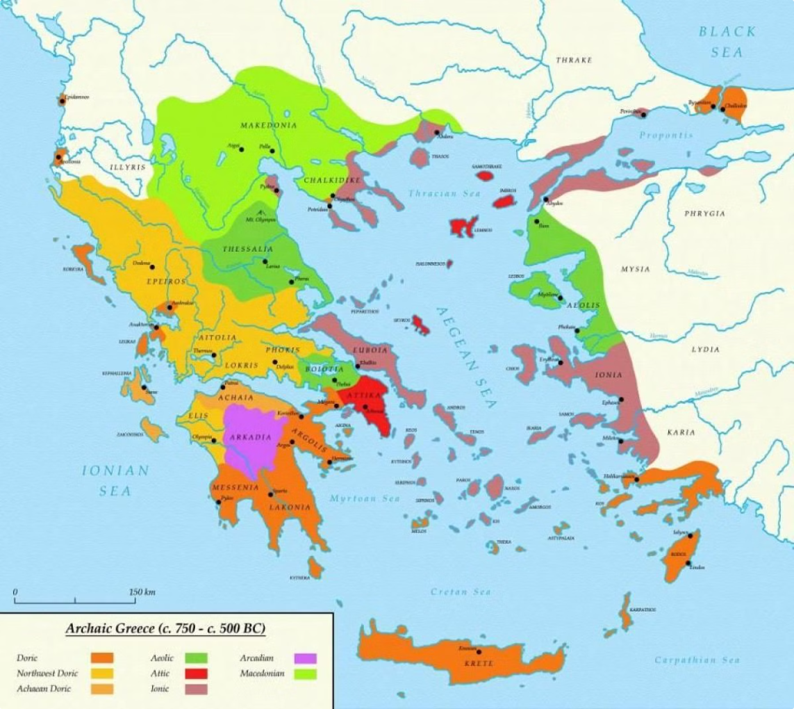
Ο Πρώτος Ελληνικός Αποικισμός
Από τα μέσα του 11ου έως τον 9ο αιώνα π.Χ., τα ελληνικά φύλα εξαπλώθηκαν στα νησιά του Αιγαίου και στις δυτικές ακτές της Μικράς Ασίας. Αυτή η μεταναστευτική κίνηση είναι γνωστή ως ο πρώτος ελληνικός αποικισμός. Οι Αιολείς, οι Ίωνες και οι Δωριείς ήταν τα κύρια φύλα που συμμετείχαν σε αυτή τη διαδικασία, ιδρύοντας νέες πόλεις και διαμορφώνοντας νέες περιοχές όπως η Αιολίς και η Ιωνία.
1
Αιολείς
Μετακινήθηκαν από τη Θεσσαλία προς το βορειοανατολικό Αιγαίο, εγκαθιστώντας την Αιολίδα.
2
Ίωνες
Από την Πελοπόννησο και την Αττική, ίδρυσαν δώδεκα πόλεις στη Μικρά Ασία, δημιουργώντας την Ιωνία.
3
Δωριείς
Μετακινήθηκαν από τη νότια Ελλάδα προς τα νησιά και τις νοτιοδυτικές ακτές της Μικράς Ασίας.

Slide 3
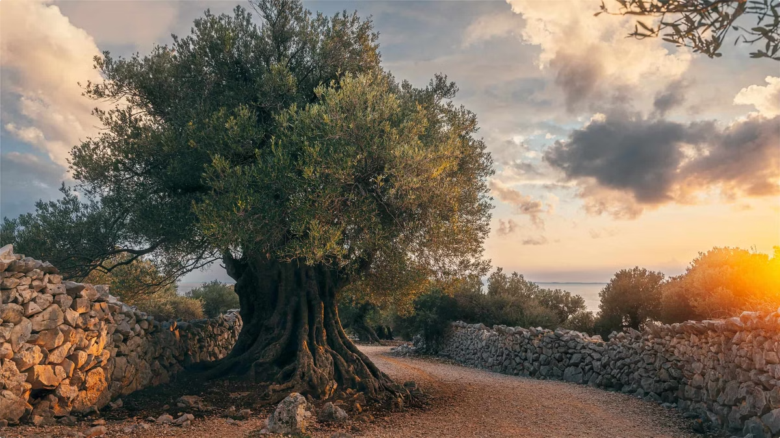
Οικονομική Οργάνωση της Ομηρικής Εποχής
Η οικονομία της ομηρικής εποχής βασιζόταν κυρίως στη γεωργία και την κτηνοτροφία. Ο οίκος αποτελούσε τη βασική οικονομική μονάδα, λειτουργώντας ως ένα κλειστό σύστημα παραγωγής και κατανάλωσης. Το εμπόριο ήταν περιορισμένο και βασιζόταν κυρίως στην ανταλλαγή αγαθών. Οι Φοίνικες κυριαρχούσαν στο εξωτερικό εμπόριο, ιδιαίτερα στην προμήθεια μετάλλων και δούλων.
Οίκος
Βασική οικονομική μονάδα, αυτάρκης παραγωγή και κατανάλωση
Γεωργία & Κτηνοτροφία
Κύριες πηγές παραγωγής και διαβίωσης
Περιορισμένο Εμπόριο
Ανταλλαγή αγαθών, χρήση βοδιών ως μέτρο αξίας
Φοινικικό Εμπόριο
Κυριαρχία στο εξωτερικό εμπόριο, προμήθεια μετάλλων και δούλων

Slide 4
Κοινωνική Διάρθρωση στην Ομηρική Εποχή
Η κοινωνία της ομηρικής εποχής ήταν ιεραρχικά δομημένη. Στην κορυφή βρίσκονταν οι άριστοι ή ευγενείς, οι οποίοι κατείχαν τη γη και είχαν οικονομική ισχύ. Το πλήθος αποτελούσε τη μεγαλύτερη κοινωνική ομάδα, ενώ οι δημιουργοί ήταν ειδικευμένοι τεχνίτες που εξυπηρετούσαν τις ανάγκες της κοινότητας. Στη βάση της κοινωνικής πυραμίδας βρίσκονταν οι δούλοι, που αποτελούσαν περιουσιακό στοιχείο του οίκου.
Άριστοι (Ευγενείς)
Κάτοχοι γης με οικονομική και πολιτική ισχύ
Πλήθος
Η πολυπληθέστερη κοινωνική ομάδα
Δημιουργοί
Ειδικευμένοι τεχνίτες που εξυπηρετούσαν την κοινότητα
Δούλοι
Περιουσιακό στοιχείο του οίκου, συχνά αιχμάλωτοι πολέμου

Slide 5
Πολιτική Οργάνωση στην Ομηρική Εποχή
Η πολιτική οργάνωση της ομηρικής εποχής βασιζόταν αρχικά σε φυλετικά κριτήρια. Σταδιακά, αναπτύχθηκαν θεσμοί που οδήγησαν στη δημιουργία των πρώτων πόλεων-κρατών. Ο βασιλιάς, αρχικά φυλετικός αρχηγός, εξελίχθηκε σε κληρονομικό μονάρχη με στρατιωτικές, θρησκευτικές και δικαστικές εξουσίες. Η βουλή των γερόντων, αποτελούμενη από τους αρχηγούς των ισχυρών γενών, περιόριζε σταδιακά τη βασιλική εξουσία.
Βασιλιάς
Βουλή των Γερόντων
Εκκλησία του Δήμου
Κληρονομικός μονάρχης με πολλαπλές εξουσίες
Συμβούλιο ευγενών που περιόριζε τη βασιλική εξουσία
Συνέλευση του λαού για σημαντικές αποφάσεις

Slide 6
Η Επανεμφάνιση της Γραφής
Μετά την εγκατάλειψη της γραμμικής Β' γραφής, οι Έλληνες έμειναν χωρίς γραπτή επικοινωνία για περίπου τρεις αιώνες. Στα τέλη του 9ου ή στις αρχές του 8ου αιώνα π.Χ., επανεμφανίστηκε η γραφή με τη μορφή του ελληνικού αλφαβήτου. Αυτό το νέο σύστημα γραφής, βασισμένο στο φοινικικό αλφάβητο αλλά προσαρμοσμένο στις ανάγκες της ελληνικής γλώσσας, αποτέλεσε σημαντικό βήμα στην πολιτιστική εξέλιξη.
1
Μυκηναϊκή Εποχή
Χρήση της γραμμικής Β' γραφής
2
Σκοτεινοί Αιώνες
Απουσία γραπτής επικοινωνίας για περίπου τρεις αιώνες
3
Τέλη 9ου - Αρχές 8ου αι. π.Χ.
Επανεμφάνιση της γραφής με τη μορφή του ελληνικού αλφαβήτου

Slide 7
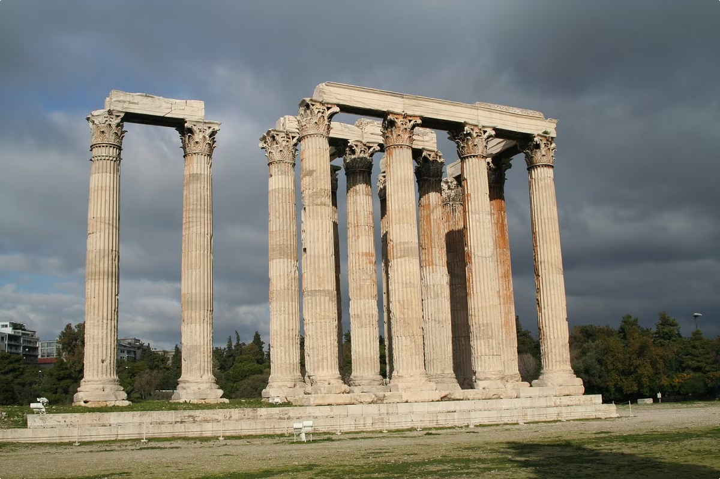
Η Ανάπτυξη της Θρησκείας
Κατά την ομηρική εποχή, παρατηρήθηκε σημαντική ανάπτυξη στον τομέα της θρησκείας. Δημιουργήθηκαν τα πρώτα ιερά, τα οποία σταδιακά απέκτησαν πανελλήνιο χαρακτήρα. Παράλληλα με τις τοπικές λατρείες, διαμορφώθηκε το ολυμπιακό δωδεκάθεο, ένα σύστημα θεοτήτων που έπαιξε κεντρικό ρόλο στην ελληνική μυθολογία και λατρεία για αιώνες.
Ιερά
Δημιουργία των πρώτων ιερών με πανελλήνιο χαρακτήρα
Ολυμπιακό Δωδεκάθεο
Διαμόρφωση του συστήματος των δώδεκα κύριων θεοτήτων
Τοπικές Λατρείες
Διατήρηση και ανάπτυξη τοπικών θρησκευτικών πρακτικών

Slide 8
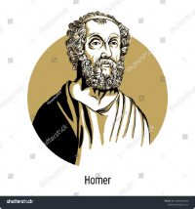
Η Επική Ποίηση και τα Ομηρικά Έπη
Η ομηρική εποχή σηματοδότησε την ανάπτυξη της επικής ποίησης, με κορυφαίο επίτευγμα τα ομηρικά έπη. Η Ιλιάδα και η Οδύσσεια, που αποδίδονται στον Όμηρο, αποτελούν τα πρώτα γραπτά μνημεία της ελληνικής λογοτεχνίας. Αυτά τα έπη, που πιθανότατα βασίστηκαν σε προφορικές παραδόσεις, συντέθηκαν στα μέσα του 8ου αιώνα π.Χ. (Ιλιάδα) και στα τέλη του 8ου ή αρχές του 7ου αιώνα π.Χ. (Οδύσσεια).
Προφορική Παράδοση
1
Ανάπτυξη ηρωικών τραγουδιών από τη μυκηναϊκή εποχή
2
Ραψωδοί
Ποιητές που διέδιδαν και εμπλούτιζαν τα επικά τραγούδια
Σύνθεση Ιλιάδας
3
Περίπου στα μέσα του 8ου αιώνα π.Χ.
4
Σύνθεση Οδύσσειας
Τέλη 8ου ή αρχές 7ου αιώνα π.Χ.

Slide 9
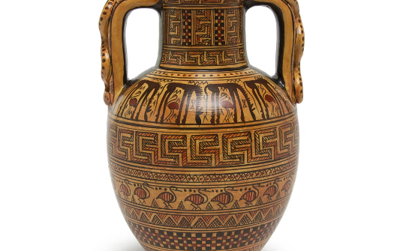
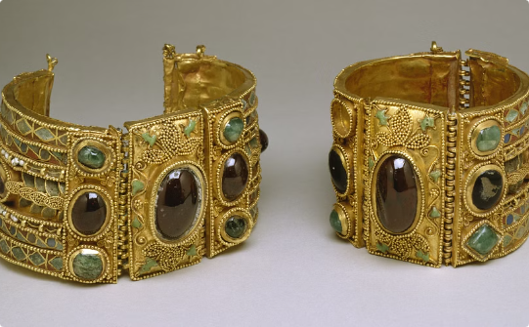
Η Γεωμετρική Τέχνη
Η τέχνη της ομηρικής εποχής χαρακτηρίζεται ως γεωμετρική, λόγω των γεωμετρικών σχεδίων που κυριαρχούσαν στη διακόσμηση. Αυτή η καλλιτεχνική τάση εκδηλώθηκε κυρίως στην κεραμική και τη μικροτεχνία. Τα γεωμετρικά μοτίβα, όπως κύκλοι, τρίγωνα και μαίανδροι, χρησιμοποιήθηκαν εκτενώς στη διακόσμηση αγγείων και άλλων αντικειμένων, δημιουργώντας ένα χαρακτηριστικό ύφος που έδωσε το όνομά του σε ολόκληρη την περίοδο.
Κεραμική
Μικροτεχνία
Γλυπτική
Αγγεία με χαρακτηριστικά γεωμετρικά σχέδια
Κοσμήματα και μικρά αντικείμενα με γεωμετρικά μοτίβα
Μικρά αγάλματα και ανάγλυφα με γεωμετρικά στοιχεία

Slide 10
Η Σημασία του Γεωγραφικού Παράγοντα
Το ελληνικό γεωγραφικό ανάγλυφο έπαιξε καθοριστικό ρόλο στην ανάπτυξη των ελληνικών κοινωνιών. Ενώ η ορεινή φύση της ηπειρωτικής Ελλάδας εμπόδισε την πολιτική ενοποίηση, η εκτεταμένη ακτογραμμή και τα πολυάριθμα νησιά ευνόησαν τη ναυτιλία και το εμπόριο. Η θάλασσα αποτέλεσε πηγή ζωής και παράγοντα εξάπλωσης, οδηγώντας τους Έλληνες σε νέες περιοχές εγκατάστασης και διευκολύνοντας τις επαφές με άλλους πολιτισμούς.
Ορεινό Ανάγλυφο
Εκτεταμένη Ακτογραμμή
Νησιωτικός Χαρακτήρας
Εμπόδιο στην πολιτική ενοποίηση, ανάπτυξη ανεξάρτητων πόλεων-κρατών
Ευνόησε τη ναυτιλία και το εμπόριο, διευκολύνοντας την επικοινωνία
Ώθησε την εξάπλωση και τον αποικισμό, διευρύνοντας τον ελληνικό κόσμο

Slide 11
Η Ανάπτυξη των Πόλεων-Κρατών
Η οργάνωση των Ελλήνων σε πόλεις-κράτη αποτέλεσε ένα από τα πιο χαρακτηριστικά στοιχεία του αρχαίου ελληνικού πολιτισμού. Αυτή η πολιτική δομή, που άρχισε να διαμορφώνεται κατά την ομηρική εποχή, έθεσε τα θεμέλια για την ανάπτυξη της δημοκρατίας και του πολιτισμού. Οι πόλεις-κράτη λειτουργούσαν ως αυτόνομες πολιτικές οντότητες, με δικούς τους νόμους, θεσμούς και πολιτιστική ταυτότητα.
Αυτονομία
Κάθε πόλη-κράτος είχε τους δικούς της νόμους και θεσμούς
Πολιτική Συμμετοχή
Ανάπτυξη της έννοιας του πολίτη και της πολιτικής συμμετοχής
Πολιτιστική Ταυτότητα
Κάθε πόλη-κράτος ανέπτυξε τη δική της μοναδική κουλτούρα
Οικονομική Ανάπτυξη
Εξειδίκευση και εμπόριο μεταξύ των πόλεων-κρατών

Slide 12
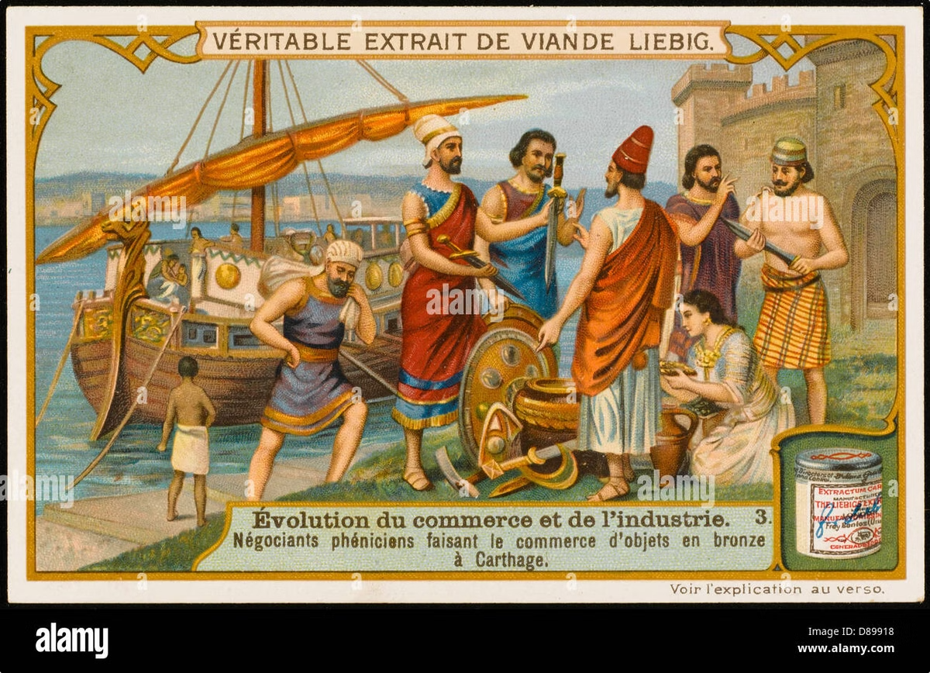
Οι Επαφές με Άλλους Λαούς
Οι επαφές των Ελλήνων με άλλους λαούς κατά την ομηρική εποχή έπαιξαν καθοριστικό ρόλο στη διαμόρφωση του ελληνικού πολιτισμού. Μέσω του εμπορίου και των αποικιών, οι Έλληνες ήρθαν σε επαφή με πολιτισμούς της Ανατολής και της Μεσογείου. Αυτές οι αλληλεπιδράσεις οδήγησαν στην ανταλλαγή ιδεών, τεχνολογιών και πολιτιστικών στοιχείων, εμπλουτίζοντας και διαμορφώνοντας τον ελληνικό πολιτισμό.
Εμπορικές Επαφές
Ανταλλαγή αγαθών και ιδεών με λαούς της Ανατολής και της Μεσογείου
Πολιτιστικές Ανταλλαγές
Υιοθέτηση και προσαρμογή στοιχείων από άλλους πολιτισμούς
Τεχνολογική Πρόοδος
Εισαγωγή νέων τεχνικών και εργαλείων από προηγμένους πολιτισμούς
Διαμόρφωση Ταυτότητας
Ανάπτυξη μοναδικής ελληνικής ταυτότητας μέσω των διαπολιτισμικών επαφών

Slide 13
Η Σημασία της Ομηρικής Εποχής
Η ομηρική εποχή, παρά τις αρχικές της χαρακτηρίσεις ως "σκοτεινοί αιώνες", αποδείχθηκε κρίσιμη για τη διαμόρφωση του ελληνικού πολιτισμού. Αυτή η περίοδος έθεσε τα θεμέλια για την ανάπτυξη της ελληνικής γλώσσας, λογοτεχνίας, τέχνης, θρησκείας και πολιτικών θεσμών. Οι εξελίξεις αυτής της εποχής προετοίμασαν το έδαφος για την άνθηση του κλασικού ελληνικού πολιτισμού στους επόμενους αιώνες.
Περίοδος
Χρονολογία
Κύρια Χαρακτηριστικά
Πρώιμη Ομηρική
1100-900 π.Χ.
Μετακινήσεις, αποικισμός
Μέση Ομηρική
900-750 π.Χ.
Ανάπτυξη πόλεων-κρατών, επική ποίηση
Ύστερη Ομηρική
750-700 π.Χ.
Αλφάβητο, γεωμετρική τέχνη

